Slide 1
المحاضرة السادسة
مقياس الاتصال والتحرير الاداري
د/ وفاء رايس

Slide 2
أنواع الرسائل الادارية
وثائق إدارية غير الرسالة
التعليمة
المنشور
المذكرة
الاعلان

Slide 3
المنشور
وثيقة إدارية داخلية تصدر من سلطة إدارية عليا إلى سلطة إدارية دنيا، أي إلى الأعوان الخاضعين لأوامرها.
ويرسل المنشور إلى العديد من المرسل إليهم، وهي الميزة التي يتمتع بها المنشور على باقي الوثائق الإدارية الأخرى.
وخلافا للمذكرة الإدارية التي تكتسي الطابع المؤقت بالنسبة لصلاحيتها، فإن المنشور يتصف بالديمومة، بمعنى أنه غير موقت كالمذكرة الإدارية التي ينتهي بها العمل بانتهاء آجالها.

Slide 4
تقدمها المادي شكلها
الدمغة
يمكن أن يكون مرفق برقم التسجيل
المكان والتاريخ يمكن أن يكون في الأسفل قبل الامضاء
بيان المرسل اليه اذا كانت موجهة لشخص بعينه والا فنكتب مذكرة إدارية
عنوان الوثيقة ( يكون في أعلى وسط الصفحة)
يمكن أن يكون مرفق بصفة المرسل إليهم
الموضوع نص المنشور
المرجع عند الاقتضاء
الامضاء

Slide 5
أهداف المنشور
بهدف المنشور إلى نشر تعليمات وتوجيهات بين السلطة العليا إلى مختلف المصالح التابعة لها
يكمن الهدف الأساسي في توضيح النقاط الغامضة في النصوص التنظيمية الجاري العمل بها كالمراسيم والقرارات،
حل مشاكل التطبيق العملية، و كيفيات تفسيرها وتأويلها حتى لا تترك مجالا للشك.
لا يمكن للمنشور إنشاء قاعدة قانونية أو تعديلها أو إلغاؤها لأن ذلك هو ميدان القانون أو مراسيم التطبيق.

Slide 6
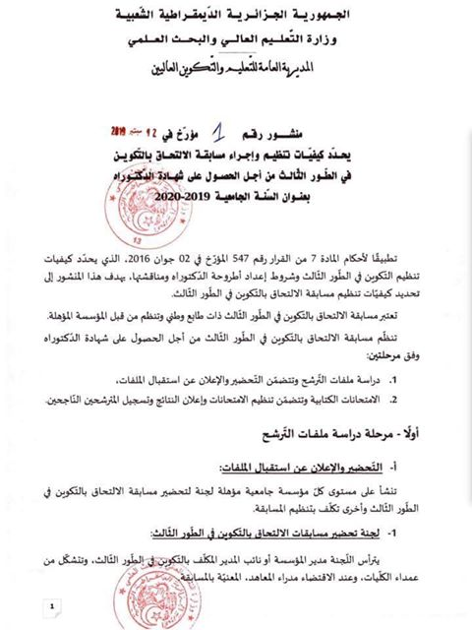

Slide 7
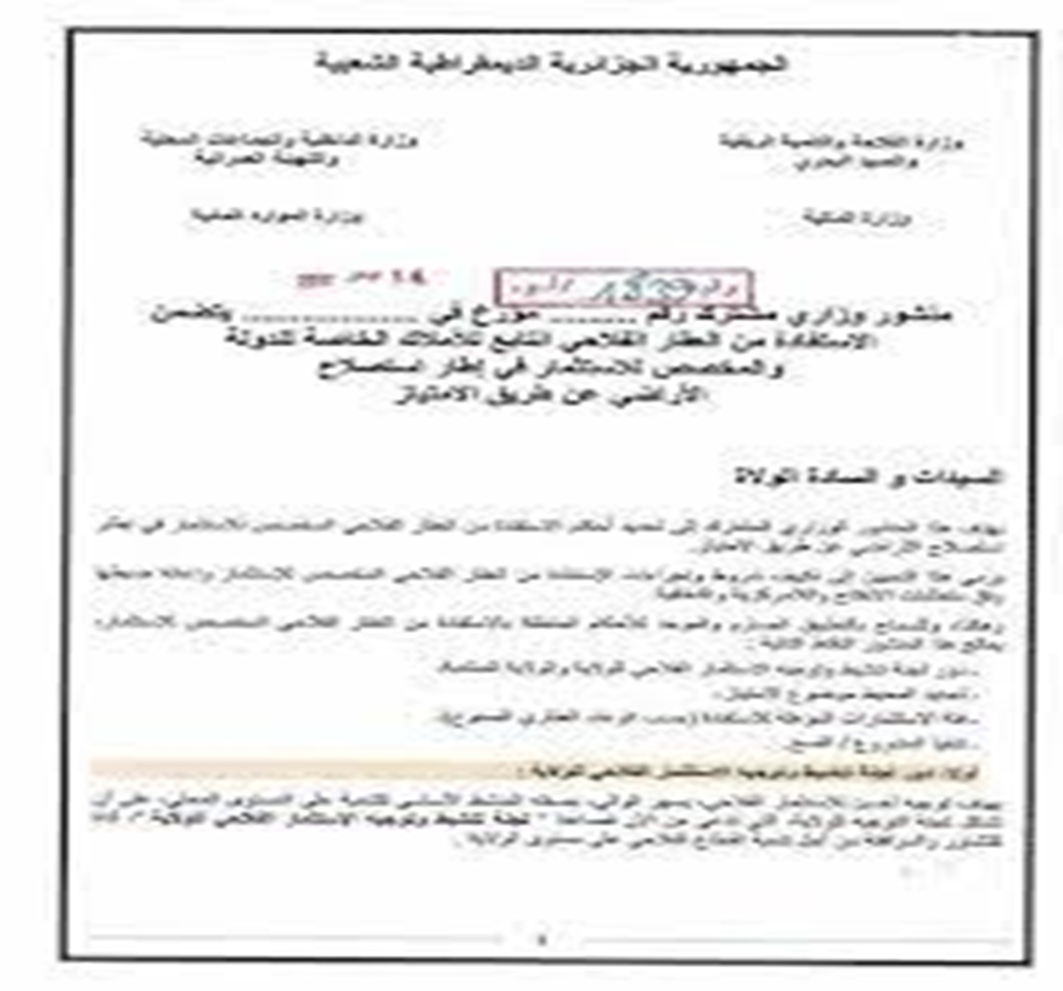

Slide 8
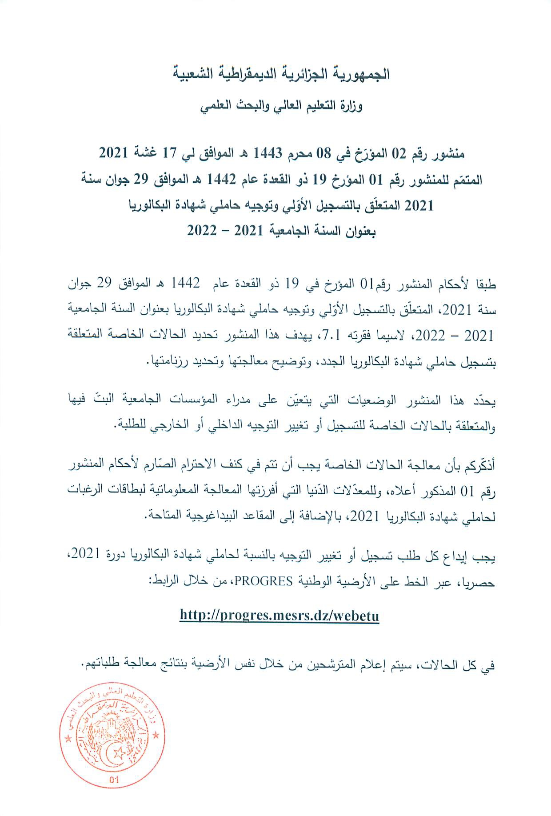

Slide 9
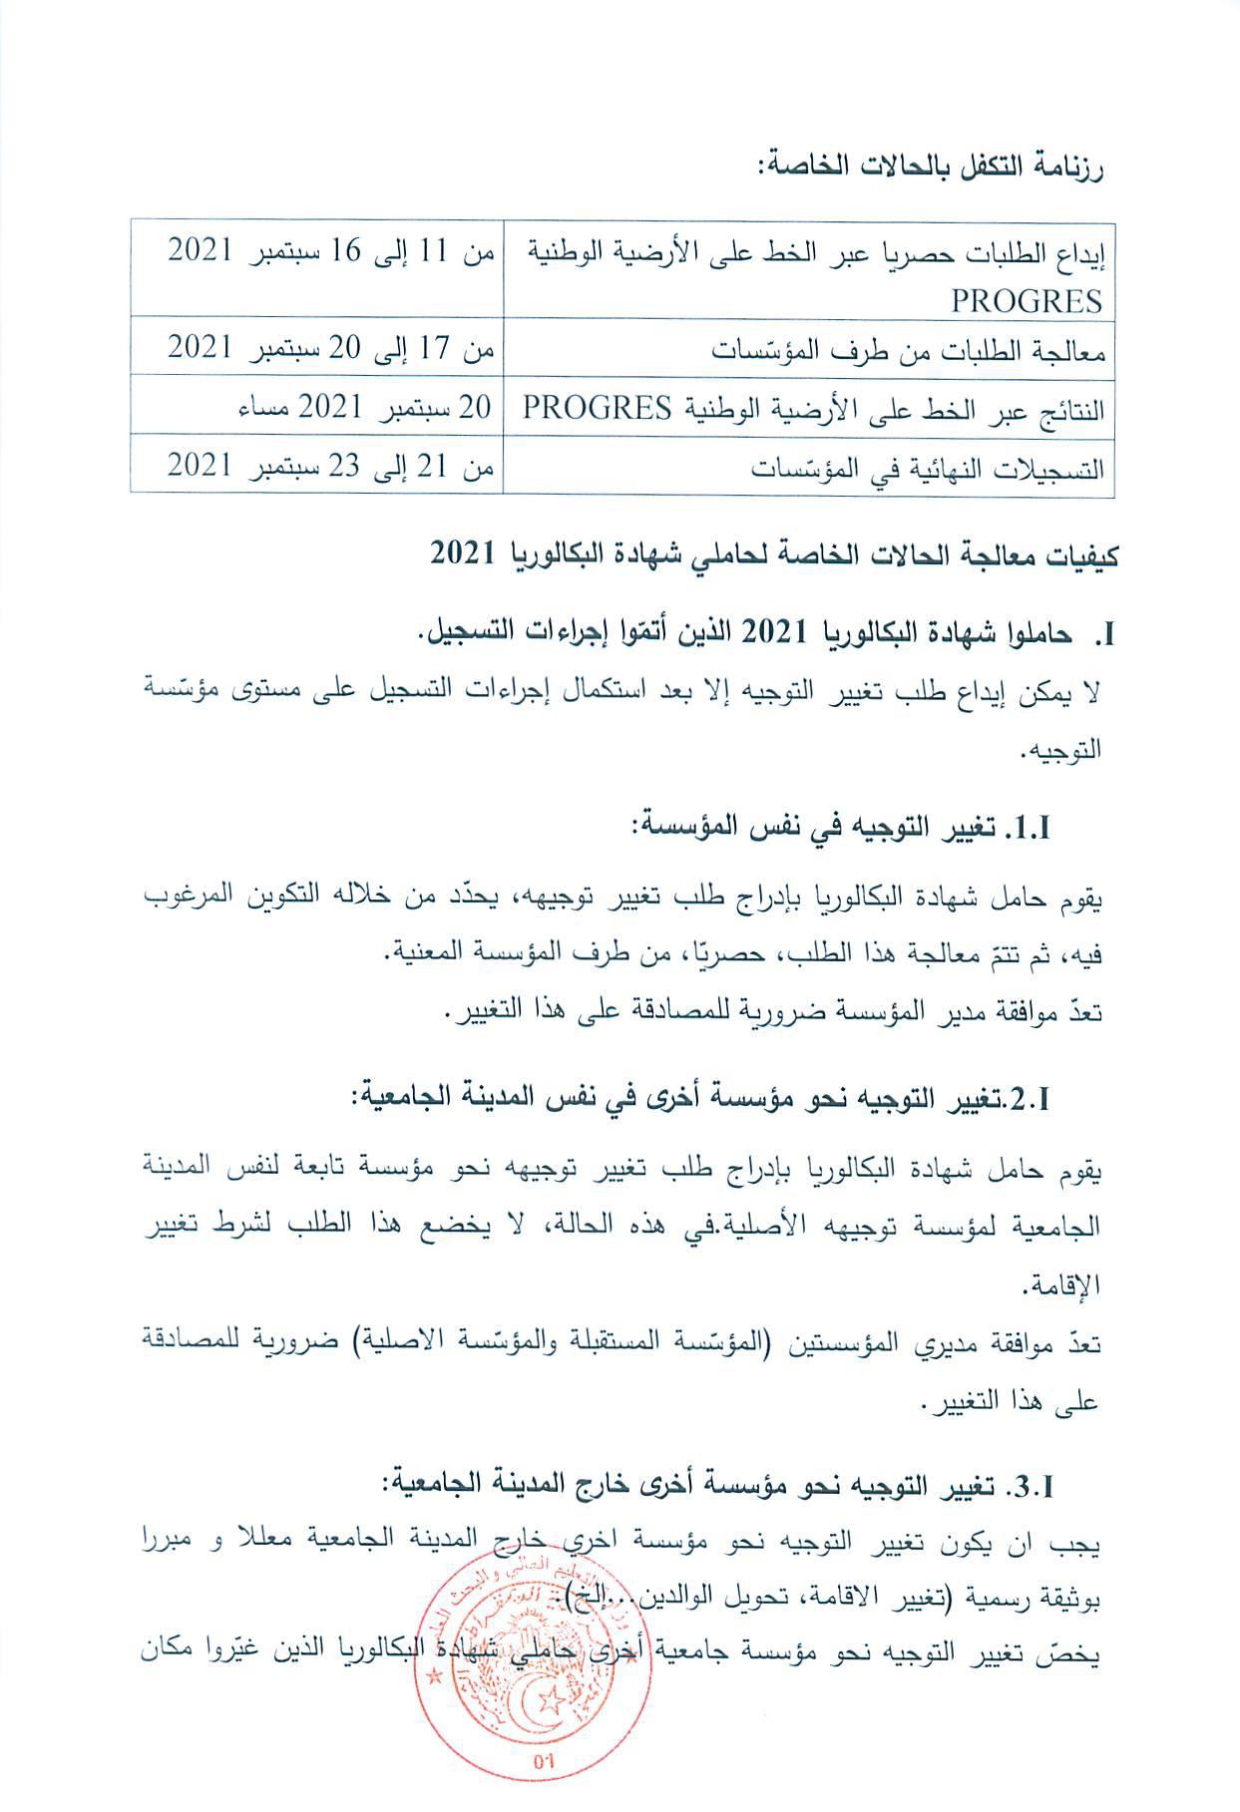

Slide 10
التعليمة
وثيقة إدارية داخلية تصدر من سلطة إدارية عليا، أي من الرئيس الإداري إلى المرؤوسين.
الهدف من تحريرها :
هو إعطاء تعليمات وتوجيهات في مجال من المجالات، ويتم نشرها على نطاق واسع في المصالح المركزية أو المصالح الخارجية، وتظل التعليمة سارية المفعول إلى حين تعديليها أو إلغائها .

Slide 11
أشكالها :
- تعليمة رئاسية
- تعليمة وزارية
- تعليمة حكومية
- تعليمة ولائية ....

Slide 12
تقدميها المادي (شكلها ) :
الدمغة
رقم التسجيل
- بیان المرسل إليهم إذا كانت موجهة إلى المسؤولين أو أشخاص معينين
- الموضوع
المرجع عند الاقتضاء
نص التعليمة
المكان والتاريخ
الامضاء

Slide 13
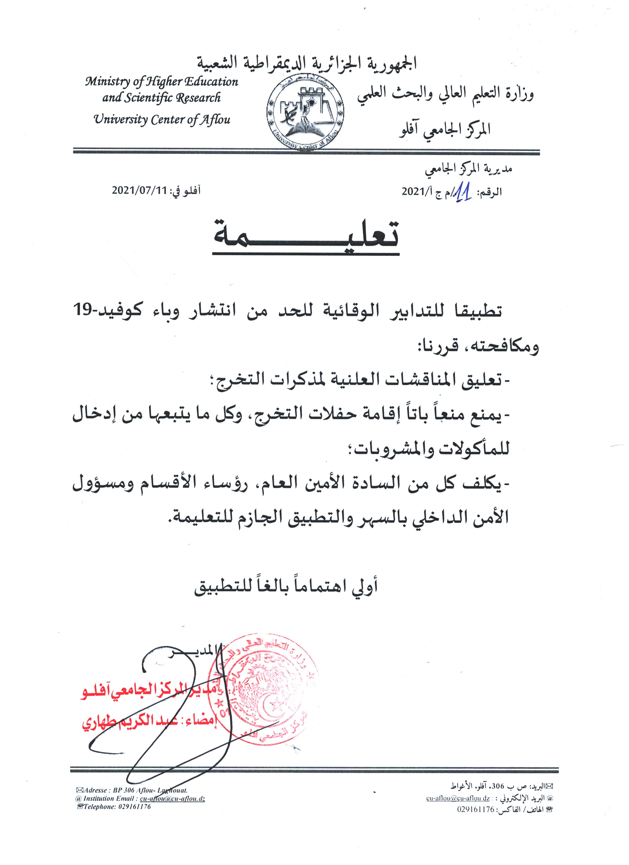

Slide 14
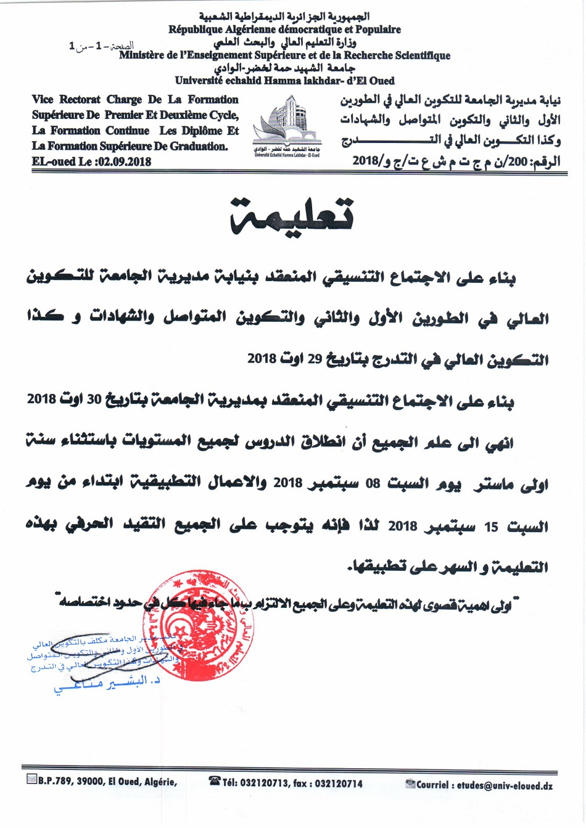

Slide 15
الاعلان
هو وثيقة إدارية مؤقتة تصدرها الإدارة من حين لآخر باعتبارها وسيلة من وسائل الاعلام والتبليغ الداخلي.

Slide 16
أهداف الاعلان
-تبليغ و إعلام الموظفين العاملين بحصوص قضايا وانشغالات تهمهم في الحين، سواء تعلق الأمر بالنشاطات والممارسات المهنية، أو بقضايا ذات علاقة بحالة الموظف الإدارية، قصد تسويتها، أو المطالبة بتنفيد أمر ما.
- إعلامهم للمشاركة في الامتحانات أو المسابقات أو التدريب التي تهمهم، وذلك قصد الاستعداد لها و تقديم رغباتهم بشأنها.

Slide 17
- كيفيات تبليغ الإعلان :
تلصق الإعلانات في مكان مخصص لها وفي المكان الذي تتوجد فيه الفئة المعنية،
يمكن أن تسجل الإعلانات على لوح الملصقات الذي تخصصه الإدارة لذلك، أو تدون في سجل خاص يفتح لهذا الغرض بقرار، وعلى الموظفين للإطلاع على محتوياها والتوقيع عليها.
من ضمن الإعلانات أيضا تلك الإعلانات التي تشملها يوميا في الأماكن العمومية الخاصة بالنشر والتبليغ، أو تلك التي تطالعها في الصحف اليومية، أو المجلات الاشهارية أو على ملصقات المباني والساحات العمومية.
مثل الاعلان عن مناقصة أو مزايدة أو المشاركة في مسابقة أو امتحان مهني أو انقطاع التيار الكهربائي، أو انقطاع الماء في حي من الأحياء .. الخ

Slide 18
تقدميها المادي
الدمغة ( شعار الدولة مع الطابع أي اسم الإدارة التي أصدرت الإعلان.
رقم التسجيل
عنوان الإعلان يجب أن يكون بارزا متبوعا بالموضوع (مثلا إعلان متعلق ب )
نص الإعلان ويكون مختصرا وواضحا ودقيقا.
المكان والتاريخ
امضاء الجهة المصدرة للإعلان (السلطة أو الهيئة أو المسؤول الإداري المعني)

Slide 19
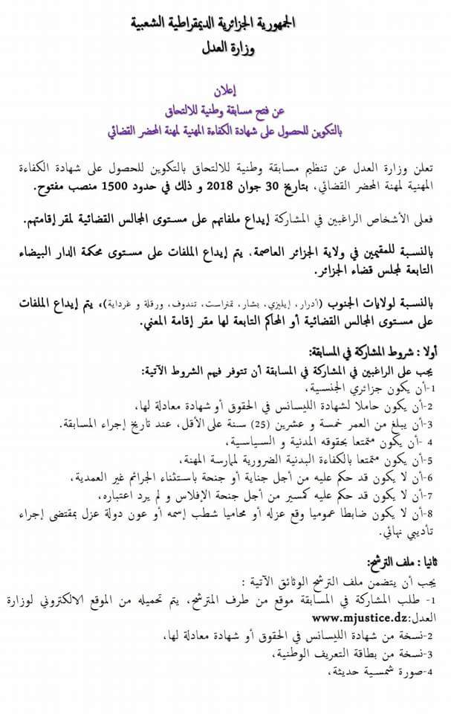

Slide 20
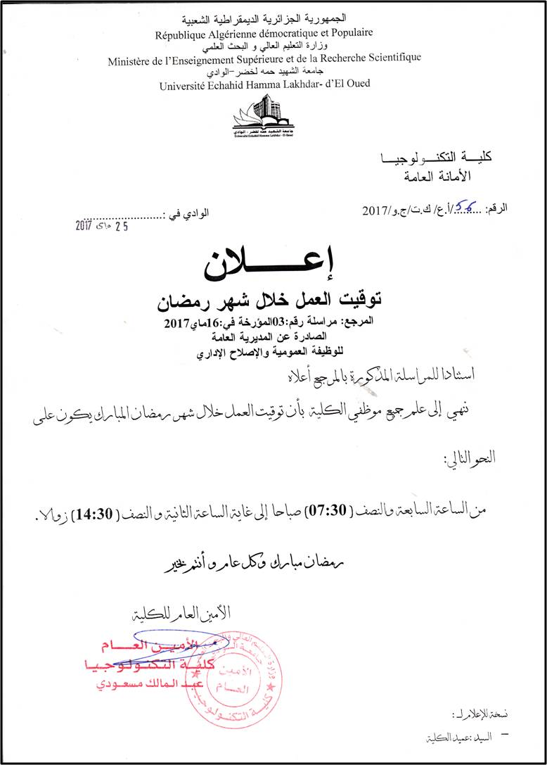

Slide 21
